Slide 1
ورشة GIT وGITHUB
مزامنة الفريق: كيف أرى تعديلات زملائي؟
Session 04 · Sync, Merge & Undo
ورشة Git وGitHub · الجلسة 04 — المزامنة والدمج

Slide 2
سؤال كل فريق مبتدئ
الجلسة 04 — المزامنة والدمج · 2/13
• «زميلي أضاف تعديلاً… وأنا لا أراه!» — لماذا؟
• ثلاثة أسباب شائعة: لم يرفع (push)، أو رفع على فرع لم يُدمج، أو نسختك لم تُحدَّث (pull)
• اليوم نتقن الطرف الثالث ونفهم كيف يعمل الدمج فعلاً
• ونضيف مهارة أهم: التراجع الآمن عندما يفسد شيء
هدف اليوم ليس تنفيذ أوامر، بل قراءة مخرجاتها: أين أنا؟ ما الجديد؟ ما الفرق؟ من فعل هذا؟

Slide 3
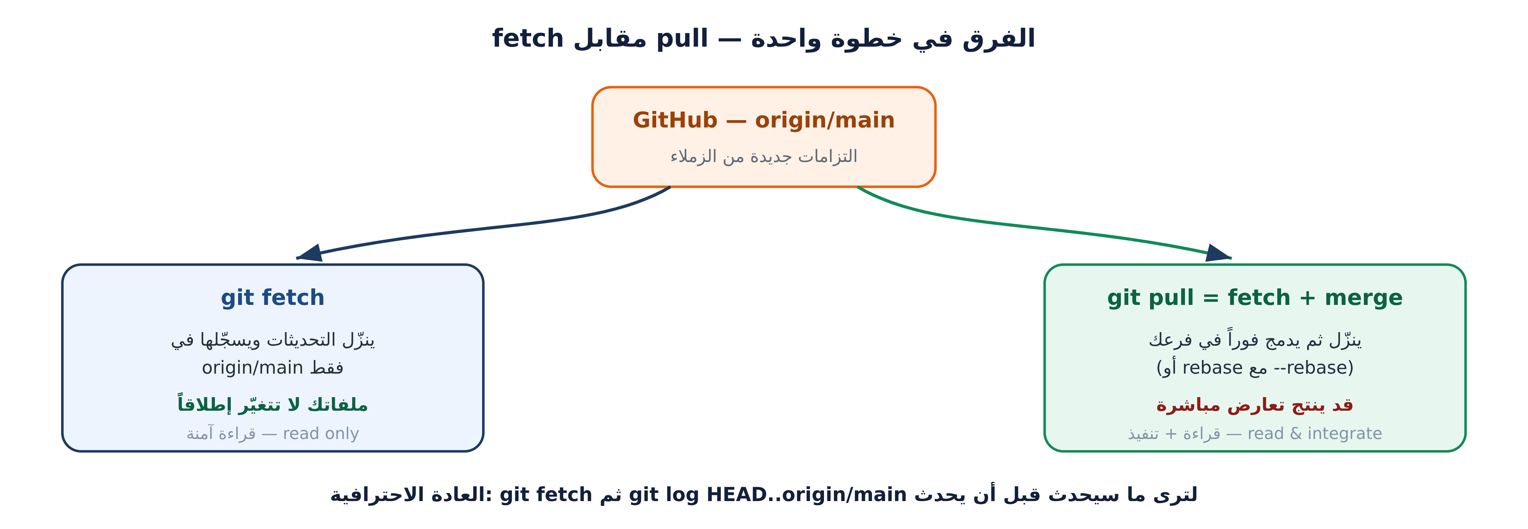
fetch مقابل pull — الفرق في خطوة
الجلسة 04 — المزامنة والدمج · 3/13

Slide 4
المهمة 1 — اعرف أين أنت قبل أن تدمج
الجلسة 04 — المزامنة والدمج · 4/13
$ git switch main
$ git fetch origin
remote: Enumerating objects: 9, done.
From https://github.com/<org>/class-team-hub
a1b2c3d..f9e8d7c main -> origin/main
$ git status -sb
## main...origin/main [behind 2]
$ git log --oneline HEAD..origin/main
f9e8d7c feat(members): add card for leen-docs
3c7d9e1 Merge pull request #7 from nour-dev/feature/nour-card
• behind 2 = عند الزملاء التزامان لم تجلبهما بعد
• العادة الاحترافية: افحص بـ fetch ثم اقرأ، ثم ادمج بوعي

Slide 5
حالات ستراها كثيراً
الجلسة 04 — المزامنة والدمج · 5/13
الحالة في git status | المعنى | الأمر السليم
ahead 2 | عندك التزامات غير مرفوعة | git push
behind 3 | عند الزملاء التزامات لم تجلبها | git pull --ff-only
ahead 1, behind 3 | التاريخان افترقا | git pull --rebase
diverged | افتراق ثم محاولة دفع | pull --rebase ثم push
تصفية الحالة: git status -sb — سطر واحد يخبرك بكل شيء، قبل أي أمر آخر.

Slide 6
المهمة 2 — أنواع الدمج الثلاثة
الجلسة 04 — المزامنة والدمج · 6/13
# 1) دمج سريع (لا عمل متبادل):
$ git merge --ff-only origin/main
Updating a1b2c3d..f9e8d7c
Fast-forward
# 2) دمج بعقدة (عمل متبادل):
$ git merge feature/omar-qa-card
Merge made by the 'ort' strategy.
1 file changed, 9 insertions(+)
# 3) الدمج المضغوط:
$ git merge --squash feature/sara-fixes
Squash commit -- not updating HEAD
$ git commit -m "feat(ui): improve member card layout (#9)"

Slide 7
أي استراتيجية نختار؟
الجلسة 04 — المزامنة والدمج · 7/13
الاستراتيجية | شكل التاريخ | متى نستخدمها
Merge commit | فروع وعُقد واضحة | فرع طويل بمهام متعددة
Squash and merge | التزام واحد نظيف | فرع صغير أو إصلاحات متتابعة
Rebase and merge | خط مستقيم بلا عُقد | تاريخ خطّي للمراجعة
القاعدة: rebase للفروع الشخصية فقط، merge للفروع المشتركة. إعادة تشكيل فرع يعمل عليه زميل تُتلف عمله.

Slide 8
المهمة 4 — افحص تعديلات زملائك
الجلسة 04 — المزامنة والدمج · 8/13
$ git log --oneline --all --graph --decorate -8 # شجرة الفريق
$ git log -p -- data/members/leen-docs.json # تاريخ ملف واحد
$ git blame data/members/leen-docs.json # من كتب كل سطر
$ git shortlog -sn --all # ترتيب المساهمين
$ git diff main..feature/x --stat # ما سيدخل فعلاً
• سؤال: أي ملف عدّله كل الأعضاء؟ الجواب: data/members-index.json
• ولهذا هو مُولَّد آلياً: لا يُكتب يدوياً ولا يُحلّ تعارضه يدوياً

Slide 9
المهمة 5 — مختبر التراجع الآمن
الجلسة 04 — المزامنة والدمج · 9/13
الحالة | الأمر الصحيح | يحذف عملاً؟
تعديل غير مُلتزم | git restore <file> | نعم (هو المقصود)
ملف مُمرَّر للمرحلة خطأً | git restore --staged <file> | لا
آخر التزام لم يُرفع | git commit --amend | لا
التزام مرفوع خاطئ | git revert <sha> | لا (يعكسه)
تبديل فرع وعملك ناقص | git stash ثم git stash pop | لا
حذفت شيئاً ولا تدري | git reflog ثم switch -c rescue | لا

Slide 10
لماذا revert لا reset على التاريخ المشترك؟
الجلسة 04 — المزامنة والدمج · 10/13
$ git revert --no-edit 8de1e7a
[main 6f7e8d9] Revert "feat(ui): change card colors"
$ git log --oneline -3
6f7e8d9 (HEAD -> main) Revert "feat(ui): change card colors"
2b3c4d5 docs(readme): add FAQ section
8de1e7a feat(ui): change card colors
• revert ينشئ التزاماً جديداً يعكس الأول ← التاريخ يبقى صحيحاً لكل من سحب المشروع
• reset --hard يحذف الالتزامات ← من بنى عليها عملاً ينهار مشروعه

Slide 11
شبكة الأمان الأخيرة: reflog
الجلسة 04 — المزامنة والدمج · 11/13
$ git reflog -5
6f7e8d9 HEAD@{0}: revert: Revert "feat(ui): change card colors"
2b3c4d5 HEAD@{1}: commit (amend): docs(readme): add FAQ section
1e1682a HEAD@{2}: commit: docs(readme): add faq
5aaeef2 HEAD@{3}: reset: moving to origin/main
$ git switch -c rescue 5aaeef2 # استرجاع أي حالة سابقة
reflog سجل محلي لا يُرفع إلى GitHub — فهو ينقذك على جهازك، لكنه لا ينقذ زميلاً على جهاز آخر.

Slide 12
المهمة 6 — نظّف فروعك بأمان
الجلسة 04 — المزامنة والدمج · 12/13
$ git branch --merged main # الفروع التي اندمج عملها فعلاً
feature/ali-card
feature/leen-card
* main
$ git branch -d feature/ali-card feature/leen-card
Deleted branch feature/ali-card (was 1a2b3c4).
$ git fetch --prune
- [deleted] (none) -> origin/feature/ali-card
احذف الفروع المدموجة فقط. الفرع غير المدموج يحتاج -D (حذف قسري) — لا تستخدمه إلا بعد التأكد أن عملك محفوظ أو مرفوع.

Slide 13
قبل الجلسة القادمة
الجلسة 04 — المزامنة والدمج · 13/13
• main عندك محدَّث ومساوٍ لـ origin/main
• نفّذت الدمج بالاستراتيجيات الثلاث وتعرف الفرق بينها عملياً
• جرّبت stash وamend وrevert وreflog
• تقرير الفريق مملوء بالأرقام الحقيقية من المستودع
• الجلسة القادمة: التعارضات والنشر — سنصنع تعارضاً عن قصد ونحلّه، ثم ننشر الموقع للعالم
تذكّر: التعارض ليس خطأً. هو رسالة من Git تقول «هنا تعديلان، اختر أنت» — والجلسة القادمة تجعل هذا الاختيار سهلاً.

